Slide 1
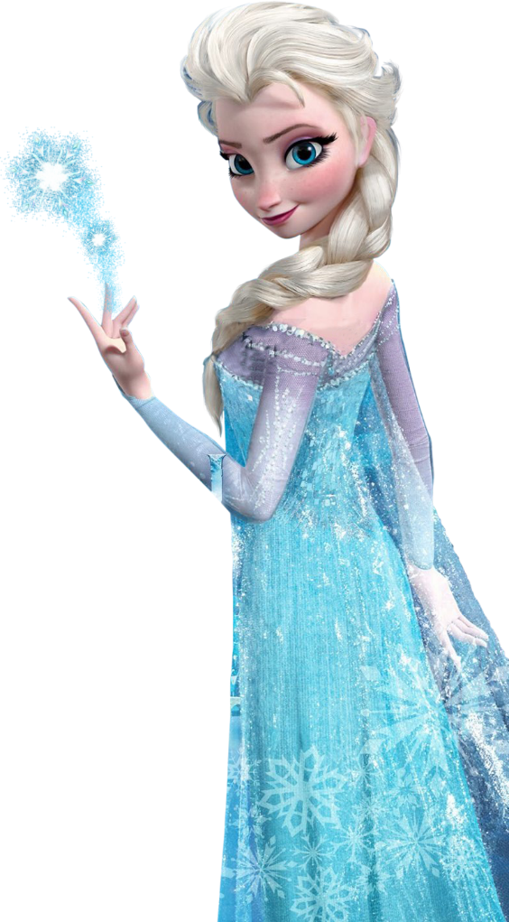
Valery
Cumple 7 Años

Slide 2
Te invito a mi Cumpleaños..!!!
Sábado 24 de Noviembre
A las 6:00 pm.
En Av. Leguia 918

Slide 3
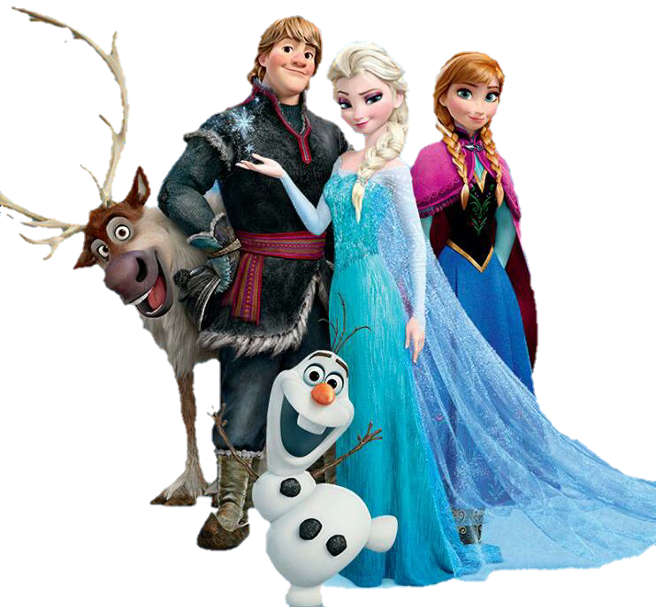
NO FALTES….!!

